Slide 1
땅울림
객체 스터디
Made by 규정

Slide 2
3주차
1
2
3
4
파일
관리
함수
배열
문자열

Slide 3
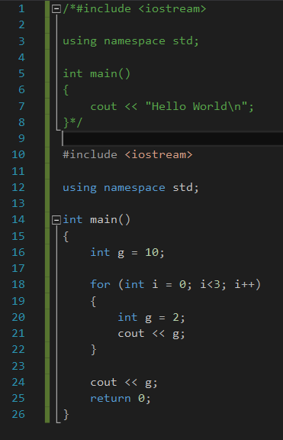
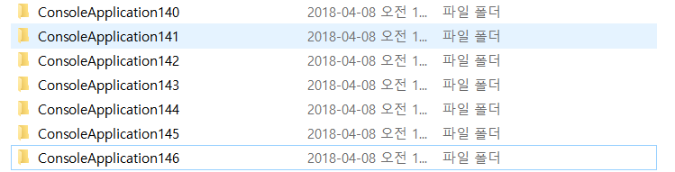
1
파일 관리
노 답

Slide 4
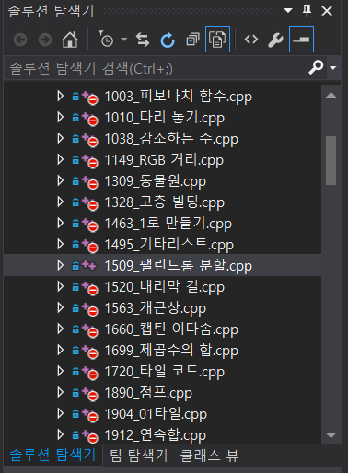
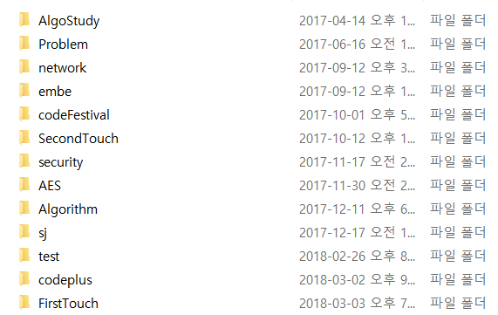
1
파일 관리
Like This

Slide 5
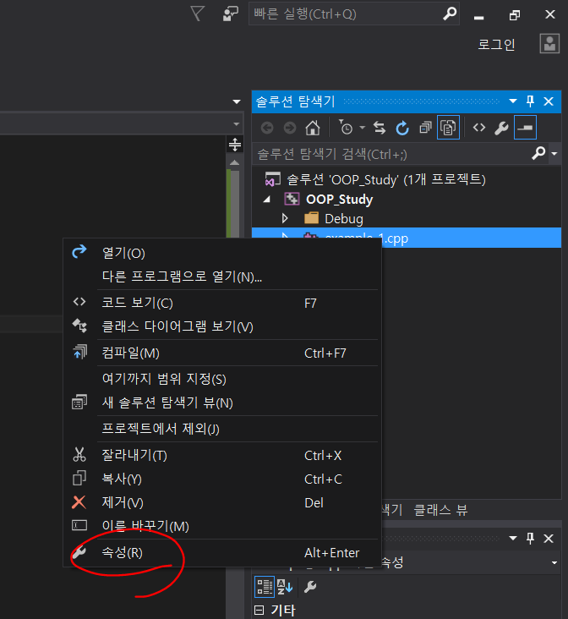
1. cpp 파일 오른쪽 클릭
2. 속성

Slide 6
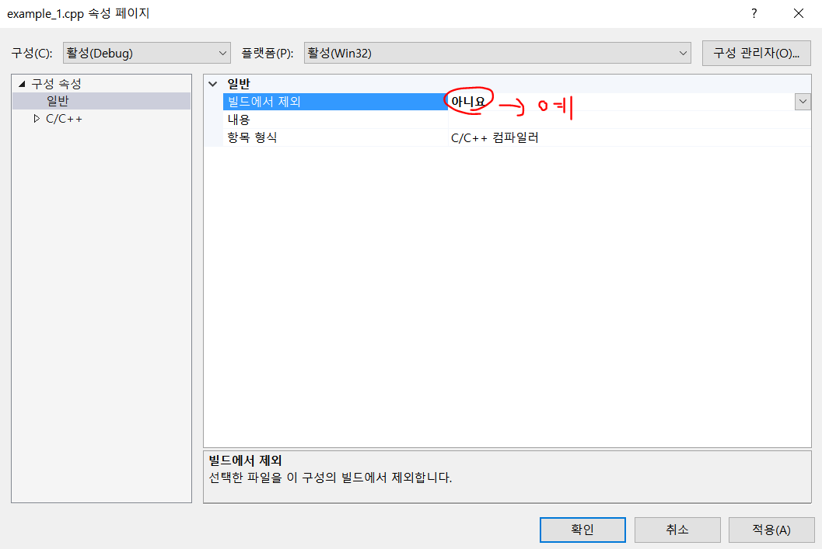
3. 빌드에서 제외 => 예

Slide 7
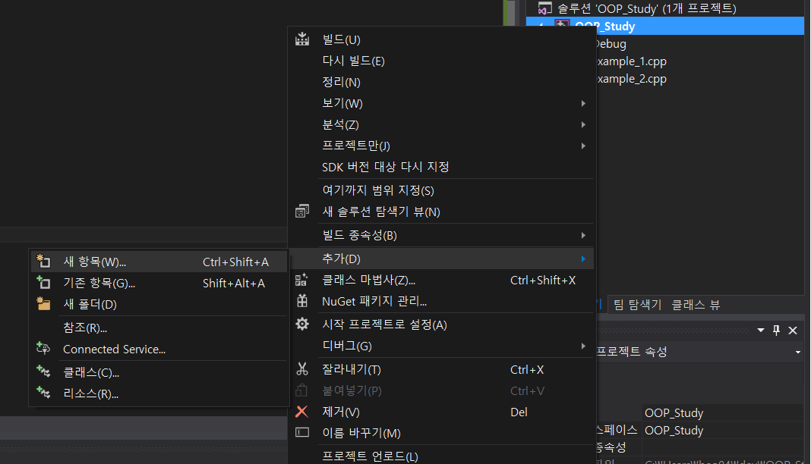
4. 프로젝트 우클릭
5. 새 항목 추가

Slide 8
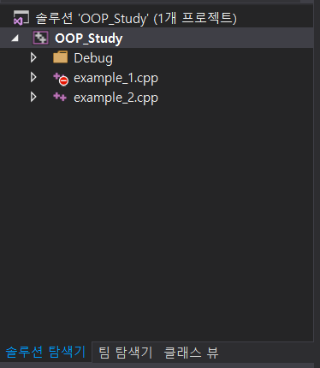

Slide 9
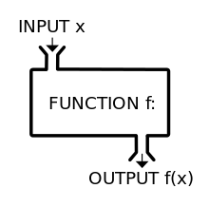
2
함수
수학에서의 함수
=> x를 넣으면 계산해서 f(x)를 반환
f(x) = 3x + 7

Slide 10

2
함수
프로그래밍에서의 함수
특정 작업을 수행하기 위한 코드의 집합
Input을 받아서 작업을 수행후 Output을 반환
프로그램의 기본 단위

Slide 11
2
함수
함수를 사용하는 이유
1. 프로그램에서 같은 작업을 여러 번 반복해야 할 때
불필요한 코드의 중복을 피할 수 있다!
2. 전체적인 코드의 가독성이 좋아진다.
3. 프로그램을 유지보수하기 쉬워진다.

Slide 12
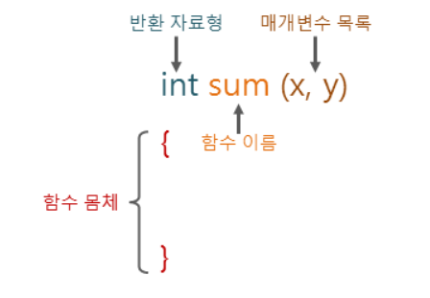
2
함수
함수의 선언
1. 반환 type : 함수가 작업을 마치고 반환하는 데이 터의 자료형을 명시
2. 함수 이름 : 함수를 호출하기 위한 이름
3. 매개변수 : 함수를 호출할 때 전달하는 인자의
수와 자료형
4. 함수 몸체 : 함수의 기능을 수행하는 코드

Slide 13
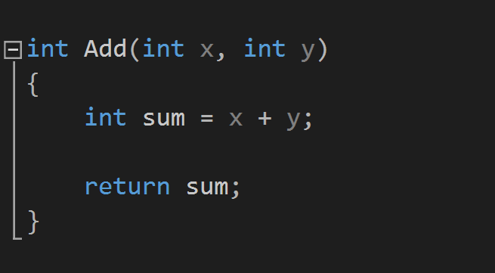
2
함수
리턴 타입
함수 이름
매개변수
수행할 코드
결과값 리턴

Slide 14
2
함수
void 함수 = return 값이 없는 함수

Slide 15
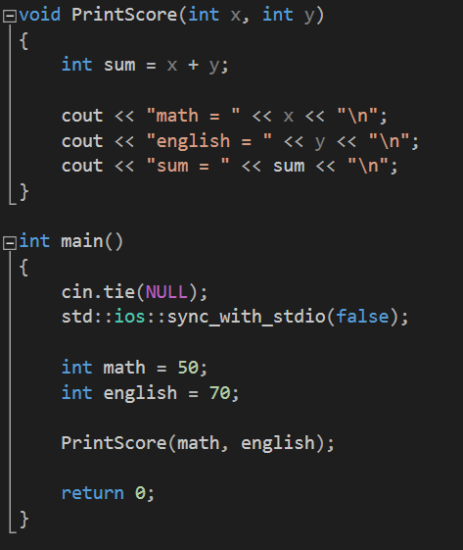
2
함수
매개변수(Parameter)
(int x = math;
int y = engilish;)
math,english를
파라미터로 전달
인자(Argument)

Slide 16
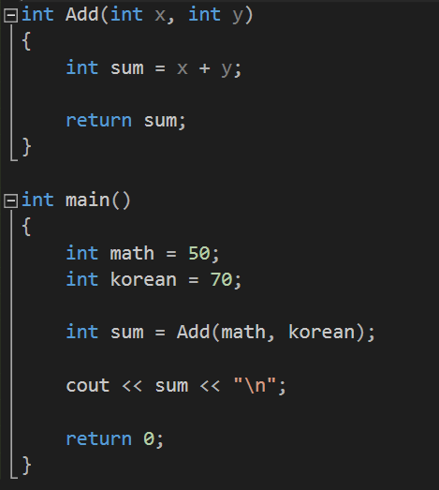
2
함수

Slide 17
2
함수
함수의 프로토타입
함수는 사용되기 전에 반드시 선언이 되어있어야 한다
main 함수 위에 계속 새로운 함수를 작성하면 나중에 main을 찾기가 힘들다
“함수 정의가 뒤에 나올 거니까 에러 없이 넘어가줘”라고 알려주는 것

Slide 18
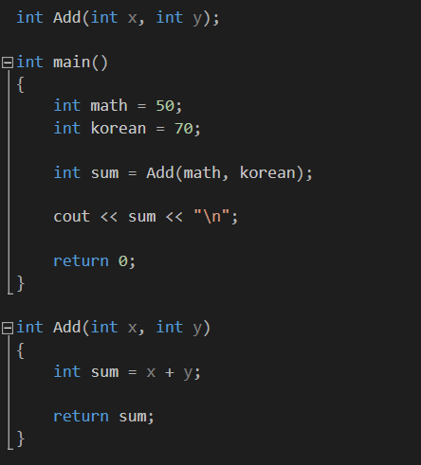
2
함수
프로토타입

Slide 19
3
배열
배열이란?
C++의 가장 기본적인 자료구조
같은 타입으로 이루어진 변수들을 한꺼번에 다룰 수 있음
모든 배열은 메모리에 연속적으로 할당된다.
10 | 20 | 30 | 40 | 50

Slide 20
3
배열
숫자 100개를 입력받고 싶을 때
int number0, number1, number2, … number99;
cin >> number0 >> number1 >> … number 99
=> 노답
int number[100];
for(int i = 0; i < 99; i++)
{
cin >> number[i];
}
=> 정답

Slide 21
3
배열
메모리 구조
int a
int b
int c
int d
변수(불연속)
int number[4]
배열(연속)
number[0]
number[1]
number[2]
number[3]

Slide 22
3
배열
배열의 선언
자료형 + 배열이름 + [크기]
int score[30];
double array[100];

Slide 23
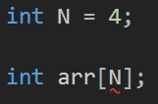
3
배열
배열의 선언
[ ] < 대괄호 안에는 무조건 상수만 들어가야 한다.
불가능

Slide 24
3
배열
한 번 선언하면 크기 변경 불가능!
모자란 거보다 남는 게 나음
애매하면 차라리 크게 선언

Slide 25
3
배열
배열의 초기화
자료형 배열이름 [크기] = {값, 값, 값, 값, …};
int score[30] = {20, 37, 88, 73, … 91};
or
자료형 배열이름 [] = {값, 값, 값, 값, …};
int score[] = {20, 37, 88, 73, … 91};

Slide 26
3
배열
배열의 초기화(default 값)
int score[30] = { 0 };
char word[20] = { ‘\0’ };

Slide 27
3
배열
초기화해주지 않으면 쓰레기값이 들어있다
반드시 초기화해주는 습관 들일 것!

Slide 28
3
배열
배열 접근
int array_score[5] = { 10, 20, 30, 40, 50 };
array_score[0]
array_score[1]
array_score[2]
array_score[3]
array_score[4]
10 | 20 | 30 | 40 | 50

Slide 29
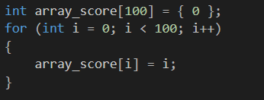
3
배열
배열을 다루는 가장 쉬운 방법
=> for문을 사용하자

Slide 30
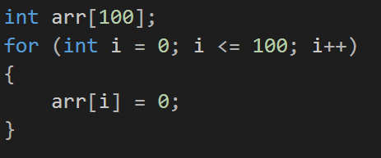
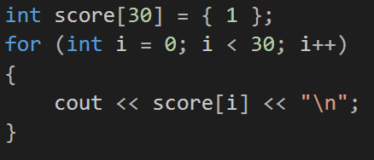
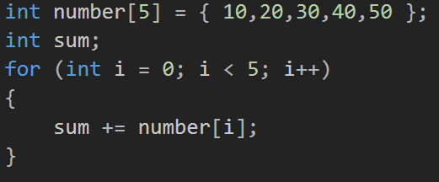
잘못된 코드 찾기
1
2
3

Slide 31
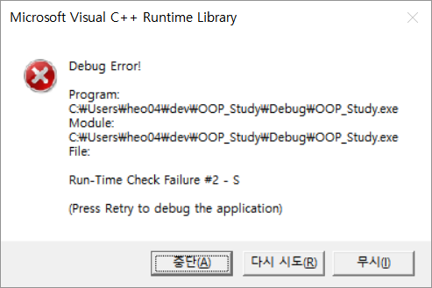
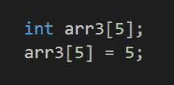
3
배열
0부터 시작한다는 점 항상 주의!
에러
=>

Slide 32
3
배열
2차원 배열
int number[5]
[5]
number[0] | number[1] | number[2] | number[3] | number[4]
number[0][0] | number[0][1] | number[0][2] | number[0][3] | number[0][4]
number[1][0] | number[1][1] | number[1][2] | number[1][3] | number[1][4]
number[2][0] | number[2][1] | number[2][2] | number[2][3] | number[2][4]
number[3][0] | number[3][1] | number[3][2] | number[3][3] | number[3][4]
number[4][0] | number[4][1] | number[4][2] | number[4][3] | number[4][4]

Slide 33
3
배열
number[1][0]
number[1][1]
number[1][3]
int number[2][3]
number[0][0]
number[0][1]
number[0][2]
연속된 메모리 구조(== int number[6])

Slide 34
3
배열
2차원 배열의 초기화
int score[2][3] = {1, 2, 3, 4, 5, 6};
int score[2][3] = {
{1, 2, 3},
{4,5, 6}
};
int score[2][3] = { 0 }; (default)

Slide 35
4
문자열
문자열이란?
char 타입의 배열은 문자열(string)이다.
정확히 말하면,
‘\0’로 끝나는 char 타입의 배열은 문자열이다.
(NULL)

Slide 36
4
문자열
문자열의 선언 및 초기화
char + 배열이름 + [크기]
char greeting[6] = {‘H’, ‘e’, ‘l’, ‘l’, ‘o’};
char greeting[] = “Hello”;

Slide 37
4
문자열
문자열의 접근
char greeting[] = “Hello”;
greeting[0]
greeting[1]
greeting[2]
greeting[3]
greeting[4]
greeting[5]
H | e | l | l | o | ‘\0’
묶어서 greeting

Slide 38
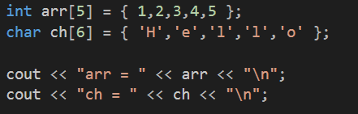

4
문자열
배열의 이름을 출력했을 때,
일반적인 배열은 주소값을 출력하지만
char 타입의 배열은 원소(문자열)을 출력한다

Slide 39
4
문자열
문자열 관련 함수들
strcpy(string copy)
ex) strcpy(s1, s2);
=> 문자열 s2를 s1에 복사한다.
strcat(string concatenate)
ex) strcat(s1, s2);
=> 문자열 s1의 끝에 s2를 이어붙인다.
strlen(string length)
ex) strlen(s1);
=> 문자열 s1의 길이를 알려준다.

Slide 40
4
문자열
Q. 3개의 문자열을 입력받고 각각의 문자열 사이에 공백(‘ ’)을 넣고 합친 뒤에 출력하시오.
입력 : Landvibe
C++
Study
출력 예시 : Landvibe C++ Study
strcat => strcat_s

Slide 41
감사합니다.
Made by 규정

